Slide 1
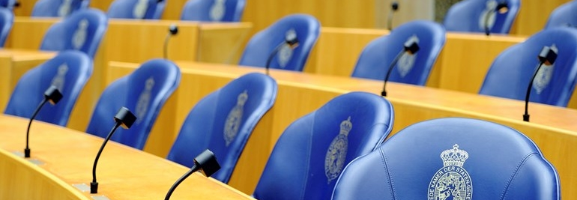
POLITIEKE RETORIEK
LES 9 – 23 FEBRUARI 2023

Slide 2
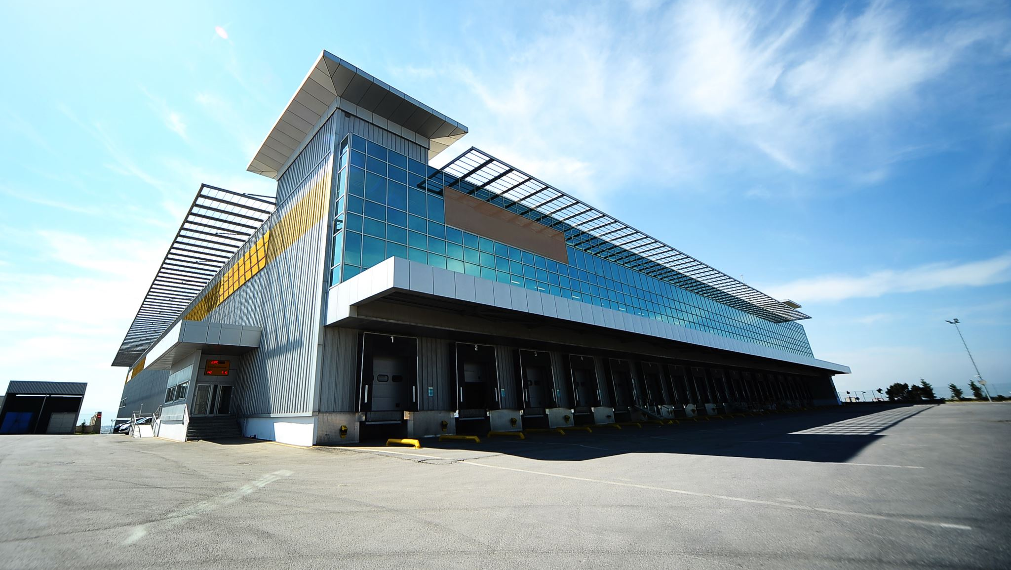
Debat Wilders – Pechtold
https://debatgemist.tweedekamer.nl/debatten/algemene-politieke-beschouwingen-9

Slide 3
Wilders: Tweede Kamer is een nepparlement
PVV-leider Wilders vindt de Tweede Kamer een nepparlement. Bij de Algemene Beschouwingen in de Tweede Kamer zei hij dat het verschil tussen de Kamer en de bevolking levensgroot is.
Wilders verwees naar het moment, gisteren, dat Kamerleden applaudisseerden toen Pechtold gemeenten bedankte die asielzoekers opnemen. Volgens Wilders ging dat applaus in tegen de wil van miljoenen Nederlanders.
"Een meerderheid van het Nederlandse volk vindt dat we de grenzen moeten sluiten. Dat betekent dat het verschil tussen deze Kamer, dit nepparlement - want dat is het, een nepparlement - en de mensen thuis levensgroot is", zei hij.
Lef
Pechtold vroeg zich af "waar Wilders het lef vandaan haalt om tegen andere Kamerleden te zeggen dat ze de bevolking niet vertegenwoordigen". Volgens hem zegt Wilders in feite dat hij het volk is. "Stop met zeggen dat Kamerleden niet meer vertegenwoordigen waar ze democratisch op gekozen zijn. Dat hebben we in de geschiedenis te vaak meegemaakt", zei Pechtold.
PvdA-Kamerlid Vos twitterde dat Wilders met zijn uitlatingen openlijk de kenmerken toont van "fascistoïde leiderschap". Hij zei later dat hij bij die tweet blijft. Volgens Vos zijn de uitlatingen fascistoïde, omdat de democratie wordt ontkend en het volk wordt opgeroepen om in verzet te komen.
In een reactie dáárop zei Wilders dat Vos niet goed bij zijn hoofd is. Wilders beschouwt de uitspraak van Vos als een verkapte oproep om hem wat aan te doen.

Slide 4
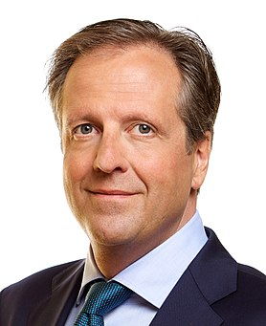
Kenmerken van dit debat
Herhalingen (belangrijkste retorische middel)
Staccatostijl (le-vens-groot)
Hyperbool en overdrijven
Retorische vragen (waar haalt Wilders het lef vandaan?
Neologismen en uitdrukkingen (nepparlement, de kas lichten)

Slide 5
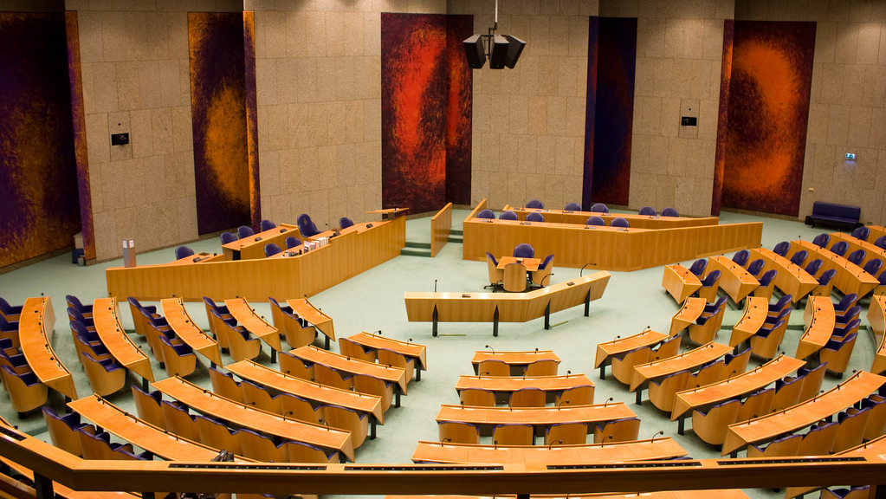
De heer Wilders (PVV):
Voorzitter. Ik zei het gisteren al: als er iets is duidelijk geworden bij deze Algemene Politieke Beschouwingen, dan is het wel dat dit kabinet en deze Kamer het Nederlandse volk niet meer vertegenwoordigen. Er komt een gigantisch catastrofe op ons af. Heel Nederland voelt het. Heel Nederland ziet het. Heel Nederland schreeuwt om actie. Maar de Kamer en het kabinet doen helemaal niets. Afgelopen twee dagen staken 1.400 asielzoekers onze grenzen over. Wat deed het kabinet? Het kabinet deed helemaal niets. Er kwam een enorme woordenvloed om niets te zeggen en te verdoezelen dat er helemaal niet gebeurt. Er wordt hier in de Tweede Kamer geapplaudisseerd; er wordt geapplaudisseerd voor het opnemen va asielzoekers door gemeenten tegen de wil van miljoenen Nederlanders in. Hoeveel gekker kan het worden? Er is applaus in deze zaal voor iets wat gebeurt tegen de wen van miljoenen Nederlanders in. En er wordt hier in deze Tweede Kamer gelachen; er wordt gelachen als gezegd wordt dat we eerst aan onze eigen mensen, aan ons eigen volk moeten denken. Ik denk dat we het enige parlement in de wereld zijn waar een parlementariër wordt uitgelachen als hij zegt dat we eerst aan ons eigen volk moeten denken. Dat is veelzeggend.

Slide 6
De heer Pechtold (D66):
Waar haalt de heer Wilders het lef vandaan om tegen 138 volksvertegenwoordigers die hier gekozen zijn, te zeggen: jullie vertegenwoordigen de bevolking niet meer? Waar haalt mijnheer Wilders het lef vandaan om te zeggen: ik ben het volk? Want dat zegt hij. Waar haalt hij die grootheidswaan vandaan?
De heer Wilders (PVV):
U komt moeilijk uit uw woorden, maar dat zeg ik niet. Dat zeg ik niet. Wat ik zeg, is dat een fractie in de Kamer met twaalf zetels in deze Kamer — nog geen 10% van de Kamer— iets zegt wat miljoenen Nederlands denken. Uit de peilingen blijkt dat 50%, 60%, 70% van de Nederlanders vindt dat er niet meer asielzoekers naar Nederland moeten komen en dat een meerderheid van het Nederlandse volk vindt dat we de grenzen moeten sluiten. Dat is 50%, dat is 60%. Dat betekent dat het verschil tussen deze Kamer, dit nepparlement — want dat is het: een nepparlement! — en de mensen thuis levensgroot is. En u bent daar misschien wel het levende bewijs van.
De heer Pechtold (D66):
Je moet maar het lef hebben om hier in een land met zo'n democratische traditie te zeggen dat het parlement waar je zelf deel van uitmaakt, een nepparlement is! U zit zelf op twaalf zetels. U leidt zelf een partij waar u de democratie niet in toelaat, waarvan u het enige lid bent. U leidt een partij waarbij zich inmiddels twee afsplitsingen hebben voorgedaan. U leidt een partij waarvan vandaag weer iemand is aangeklaagd omdat hij gewoon de kas gelicht heeft.

Slide 7
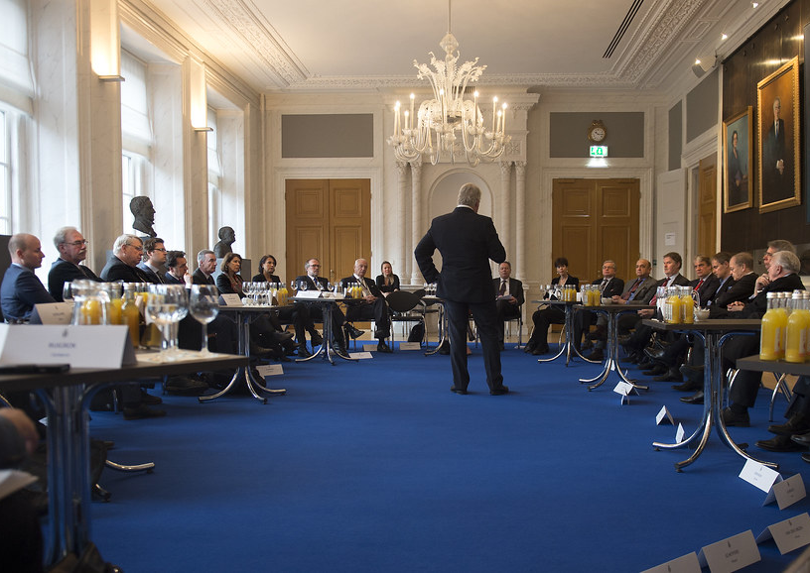
HUISWERK
https://www.youtube.com/watch?v=sg4KIYEZR0Q
https://www.pvv.nl/index.php/36-fj-related/geert-wilders/8985-slotwoord-gw-180316.html
Analyseer dit betoog in detail (in groepjes van drie), met bijzondere nadruk op:
Retorische middelen (hyperbool, herhaling, climax)
Uitdrukkingen
Proxemiek, lichaamstaal
Culturele verwijzingen
Questa foto di Autore sconosciuto è concesso in licenza da CC BY-SA

Slide 8
Het aantal wilde dieren daalt snel, maar ‘deze generatie kan het tij nog keren’
Vergelijk de huidige staat van de biodiversiteit met kleding, zegt Liesje Mommer. „Het is alsof we kleren dragen die steeds kleiner worden, en tot op de draad versleten zijn. We staan straks in ons hemd.” Mommer, als hoogleraar plantenecologie en natuurbeheer bij Wageningen University gebombardeerd tot ‘boegbeeld biodiversiteit’, reageert op slecht nieuws over de natuur. Alweer. Dit keer over het aantal wilde dieren. Mommer: „Mijn kinderen van dertien en elf lazen het vanmorgen op hun telefoon en zeiden: ‘Mama, wat is hier aan de hand?’ Ik maak me onwijs veel zorgen, als moeder en ook als wetenschapper.”
Het Wereld Natuur Fonds meldt in zijn tweejaarlijkse ‘Living Planet Report’ dat over de hele wereld de grootte van populaties in het wild levende zoogdieren, vogels, amfibieën, reptielen en vissen tussen 1970 en 2018 met gemiddeld 69 procent is gedaald. De grootste daling was in tropische gebieden en in zoete wateren, vooral in Latijns-Amerika, met liefst 94 procent. Europa en Centraal-Azië lijken er met een daling van ‘slechts’ 18 procent genadig af te komen, maar dat is schijn. „Daar is de afname al ver voor 1970 begonnen”, meldt een woordvoerder van het WWF.

Slide 9
Vertaling IT>NL
Ormai da decenni la comunità scientifica, anche avvalendosi di modelli matematici sempre più accurati, ha descritto come il clima del Pianeta stia cambiando in modo preoccupante e come le responsabilità di questi cambiamenti sia delle attività umane, a cominciare dall’uso massiccio dei combustibili fossili. Oggi siamo di fronte a fenomeni climatici sempre più estremi, frequenti e devastanti. Molte specie stanno tentando di reagire al cambiamento: alcuni uccelli migratori stanno cambiando periodi di arrivo e di partenza anno dopo anno, le fioriture stanno anticipando, le specie montane si spingono, finché possono, in alta quota. Ma tutto questo ha un prezzo.
Nessuno ha più dubbi sul fatto che siano in atto importanti mutazioni nel clima del Pianeta e sulla nostra responsabilità.
Notes:
Al tientallen jaren beschrijft de wetenschappelijke gemeenschap met behulp van steeds nauwkeuriger wiskundige modellen hoe het klimaat van de planeet op alarmerende wijze verandert en hoe de verantwoordelijkheid voor deze veranderingen bij de menselijke activiteiten ligt, te beginnen met het massale gebruik van fossiele brandstoffen.Vandaag de dag worden we geconfronteerd met steeds extremere, frequentere en verwoestender klimaatverschijnselen. Veel soorten proberen op de verandering te reageren: sommige trekvogels veranderen jaar na jaar van aankomst- en vertrektijd, bloeiende vogels anticiperen, bergsoorten dringen op naar grotere hoogten nu het nog kan. Maar dit alles heeft een prijs.
Niemand twijfelt er nog aan dat er grote veranderingen plaatsvinden in het klimaat van de planeet en dat wij daarvoor verantwoordelijk zijn.

Slide 10
Vertaal de rest
https://www.wwf.it/cosa-facciamo/clima/cambiamenti-climatici/
Questa foto di Autore sconosciuto è concesso in licenza da CC BY-NC-ND

